Slide 1
Evidence tržeb v České republice s ohledem na rozhodnutí Ústavního soudu

Slide 2
Osnova
Obecně k evidenci tržeb
Obecně k rozhodnutí Ústavního soudu
Závěry Ústavního soudu

Slide 3
1. Obecně k evidenci tržeb
zákon č. 112/2016 Sb., o evidenci tržeb
subjekty evidence tržeb
  poplatníci daní z příjmů fyzických a právnických osob
předmět evidence tržeb = evidované tržby
  formální náležitosti – hotovost a obdobné formy
  materiální znak – rozhodný příjem
4 fáze náběhu evidence tržeb
  1. prosince 2016, 1. března 2017
  1. března 2018, 1. června 2018

Slide 4
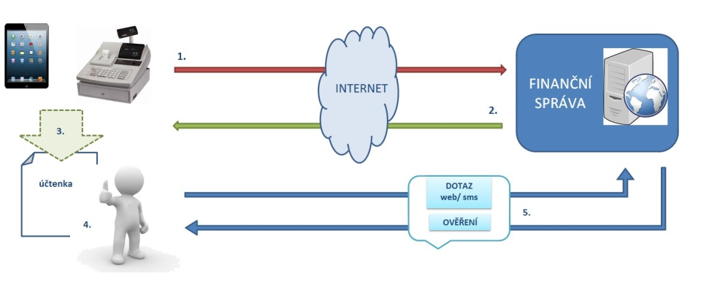
1. Obecně k evidenci tržeb

Slide 5
2. Obecně k rozhodnutí Ústavního soudu
nález Ústavního soudu sp. zn. Pl. ÚS 26/16
  vydán dne 12. prosince 2017
  výrok
    zrušení určitých ustanovení zákona uplynutím
    dne 28. února 2018
    zrušení určitých ustanovení uplynutím
    dne 31. prosince 2018
    zrušení nařízení vlády č. 367/2017 Sb. uplynutím
    dne 31. prosince 2018
    ve zbývající části návrh zamítnut

Slide 6
3. Závěry Ústavního soudu
Legislativní proces
Podpis předsedy Poslanecké sněmovny
Rozpor evidence tržeb s právem podnikat
Synergický efekt mezi evidencí tržeb a kontrolním hlášením
Rozpor evidence tržeb s právem na ochranu soukromí
Ochrana soukromí a karetní transakce
Ochrana soukromí a daňové identifikační číslo
Výhrada zákona pro ukládání daňových povinností
Spuštění třetí a čtvrté fáze evidence tržeb

Slide 7
I. Legislativní proces
nestandardní ukončení rozpravy ve 3. čtení
závěr ÚS - při přijímání zákona byl porušen zákon o jednacím řádu Poslanecké sněmovny
de lege ferenda zvažovat změnu jednacího řádu

Slide 8
II. Podpis předsedy PS
zákon nebyl podepsán předsedou Poslanecké sněmovny, ale její místopředsedkyní
závěr ÚS - zastoupení předsedy je možné
a obvyklé

Slide 9
III. Rozpor ET s právem podnikat
ÚS provedl test rozumnosti
  1. a 2. krok – zavedení elektronické evidence tržeb smysl a podstatu práva podnikat neporušuje
  3. krok – cílem je narovnání podnikatelského prostředí, efektivnější správě daní
  4. krok – zákonný prostředek použitý k dosažení cíle je rozumný
odlišné stanovisko skupiny soudců
  požadují test proporcionality
  zdanění má pro úspěšné fungování společnosti druhotný význam
  menší daňový výnos od podnikatelů nevadí

Slide 10
IV. Synergie kontrolního hlášení a ET
kontrolní hlášení samo o sobě v testu ústavnosti obstálo
  nález Ústavního soudu sp. zn. Pl. ÚS 32/15
závěr ÚS – kontrolní hlášení spolu s evidencí tržeb nemá rdousící efekt na podnikání

Slide 11
V. Rozpor ET s právem na ochr. soukromí
ÚS provedl test proporcionality
  1. krok – test vhodnosti – evidence je schopna dosáhnout stanoveného cíle
  2. krok – při pluralitě možných (a stejně efektivních) řešení je evidence tržeb nejšetrnější k právu na ochranu soukromí
  3. krok – poměření narušení soukromí a zlepšení výběru daní a efektivity správy daní

Slide 12
VI. Ochrana soukromí a karetní transakce
platby uskutečněné bezhotovostním převodem, k němuž dává příkaz plátce prostřednictvím příjemce (typicky karetní transakce)
závěr ÚS
  karetní transakce neobstojí v 3. kroku testu proporcionality
    transakce jsou dohledatelné podle § 57 daňového řádu
    není silný zájem státu na jejich plošné evidenci
  zrušení § 5 písm. b) zákona o evidenci tržeb

Slide 13
VII. Ochrana soukromí a DIČ
na účtence se uvádí DIČ poplatníka
  fyzické osoby = CZ + rodné číslo
  právnické osoby = CZ + identifikační číslo
závěr ÚS
  zrušení povinnosti uvádět na účtence DIČ
  uvádění rodného čísla neobstojí v druhém kroku testu proporcionality (existují jiné identifikátory)
nutnost řešení de lege ferenda pro celý právní řád

Slide 14
VIII. Výhrada zákona
3 zmocňovací ustanovení pro vládu stanovit výjimky z evidence tržeb
závěr ÚS
  příliš obecné podmínky pro vydání nařízení vlády
  porušení principu rovnosti a zákazu diskriminace
  zrušení zmocňovacích ustanovení a podle nich vydaného nařízení vlády č. 376/2017 Sb.

Slide 15
IX. Spuštění 3. a 4. fáze ET
3. a 4. fáze měla být spuštěna 1. března a 1. června 2018
rozhodnutí ÚS nad rámec návrhu
  odchýlení se od rozhodovací praxe (neodůvodněno)
závěr ÚS
  nedostatečné zvážení dopadů na povinné subjekty
důsledkem je, že chce-li zákonodárce spustit 3. a 4. fázi, musí přijmout zákon (není možné nařízení vlády)

Slide 16
e-mail: bohac@prf.cuni.cz
web: www.radimbohac.cz
tel.: +420221005530

